Slide 1
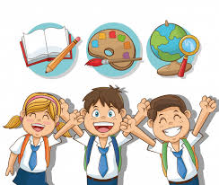
FELICIDADES EN SU DÍA ESTUDIANTES DEL 2° MEDIO A
«Sólo existen dos días en el año en que no se puede hacer nada. Uno se llama ayer y otro mañana. Por lo tanto hoy es el día ideal para amar, crecer, hacer y principalmente vivir.» Dalai Lama

